Slide 1
推测性小说 活动

Slide 2
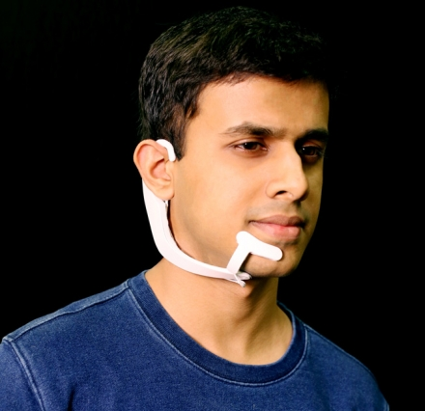
关于 Alter Ego
简要介绍该技术。
它有什么作用？
它是如何工作的？

Slide 3
在 50 年内，这项技术可能通过哪些方式发挥最大作用……
[第一反应]
[第二反应]
[第三反应]
因此···因为你的反应，会发生什么？ 第二个效果是什么？

Slide 4
在 50 年内，这项技术可能会造成最大的伤害……
[第一反应]
[第二反应]
[第三反应]
因此···因为你的反应，会发生什么？ 第二个效果是什么？

